Slide 1
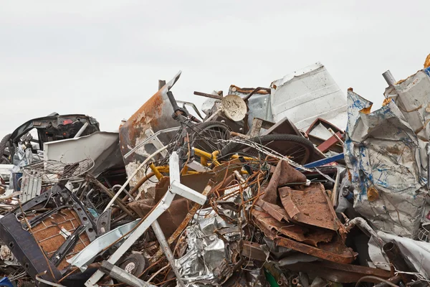
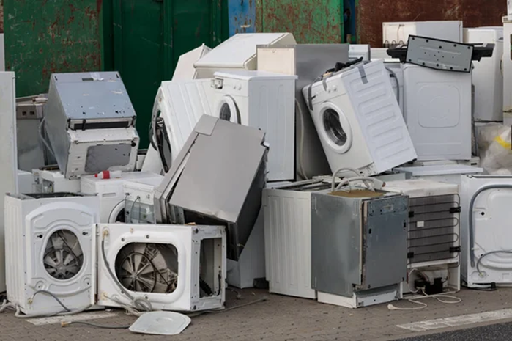
SBĚR STARÉHO ŽELEZA A BÍLÉ ELEKTRONIKY
Laškov
Kandia
Dvorek
2. 5.
2026
9:00

